Slide 1

CAGED - Cadastro Geral de Empregados e Desempregados

Slide 2
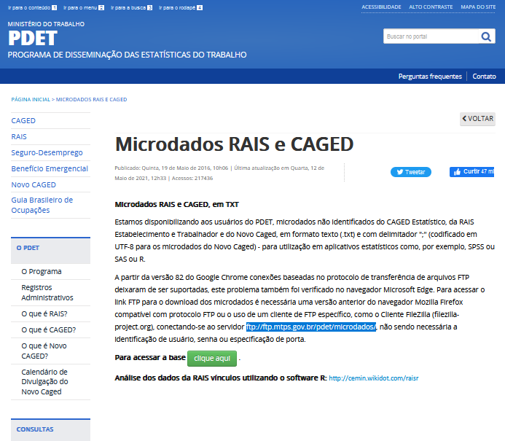
What is CAGED?
CAGED - Cadastro Geral de Empregados e Desempregados
General Register of Employed and Unemployed. National and monthly labor market information created with the law 4.923 of 23/12/1965.
What is RAIS?
RAIS - Relação Anual de Informações Sociais
Annual List of Social information.National scope annual periodicity created from decree
76.900 - 23/12/1975.
Notes:
CAGED
Acompanhar e fiscalizar o processo de admissão e dispensa do empregado;
Estabelecer medidas contra o desemprego e dar assistência aos desempregados;
Subsidiar a fiscalização do trabalho;
Viabilizar o Pagamento do Seguro-Desemprego;
Atender à Reciclagem Profissional e a recolocação no mercado de trabalho (Intermediação);
Compor o CNIS – Cadastro Nacional de Informações Sociais;
Gerar Estatísticas conjunturais sobre o mercado de trabalho celetista.
CAGED
Objetivos Estatísticos:
Subsidiar a definição de políticas públicas
Gerar estatísticas conjunturais sobre o mercado de trabalho formal brasileiro
Fornecer informações sobre o mercado de trabalho
formal brasileiro
RAIS Objetivos Estatísticos:
Subsidiar as políticas de formação de mão-de-obra
e a política salarial ; Fornecer informações sobre o mercado de trabalho formal brasileiro
https://www.ufjf.br/econs/files/2010/05/RAIS-e-CAGED-Introdu%c3%a7%c3%a3o-%c3%a0s-Bases-de-Dados-12-de-Abril-de-2010.pdf

Slide 3
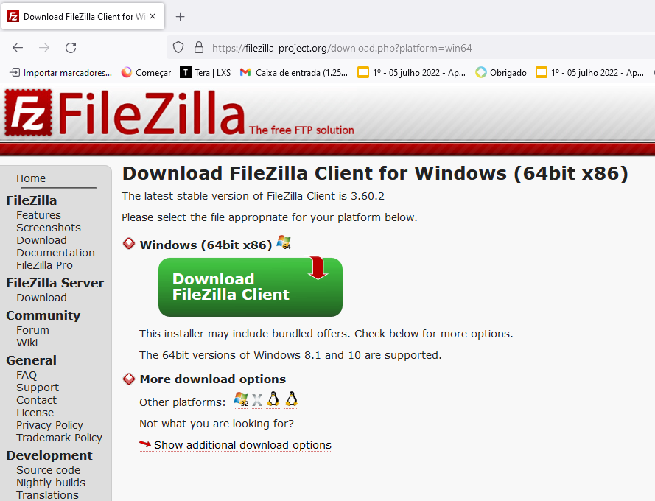
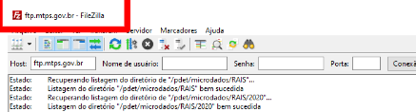

Steps:
1 - Inside the page http://pdet.mte.gov.br/microdados-rais-e-caged
2 - Use Mozilla browser to download
filezilla-project.org https://filezilla-project.org/download.php?platform=win64
3 - Click on the green button to download, as shown in the figure to the side.
4 - Install it in your computer.
5 - Open the software.
6- Fill the “Host” using the link from RAIS
ftp://ftp.mtps.gov.br/pdet/microdados/
7 - Click on “conexão rápida”
8 - Get the desired data from the folders that appeared.

Slide 4
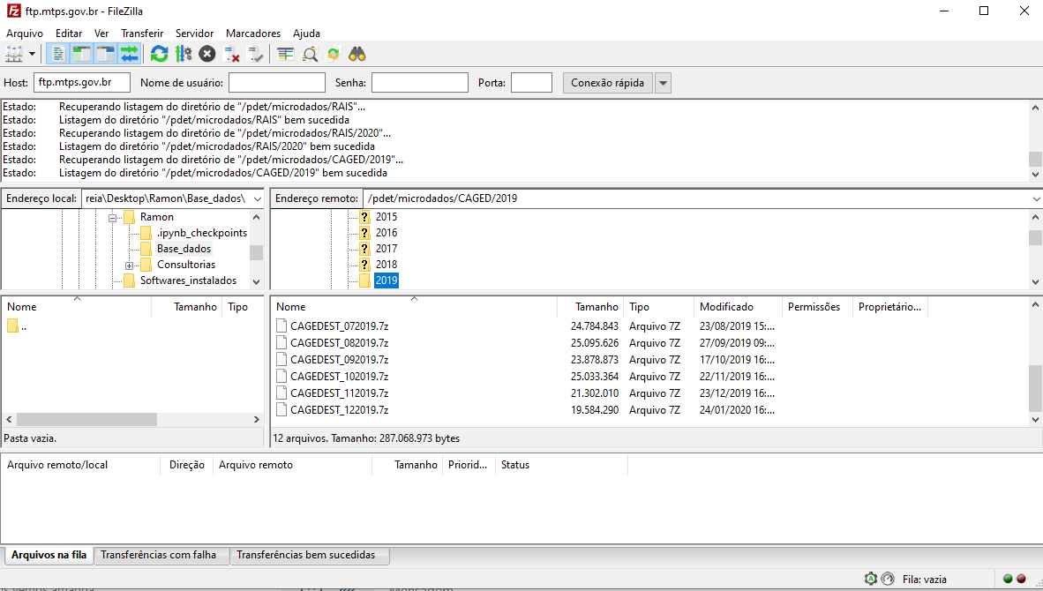

Slide 5
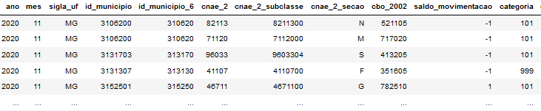
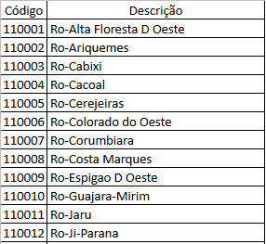
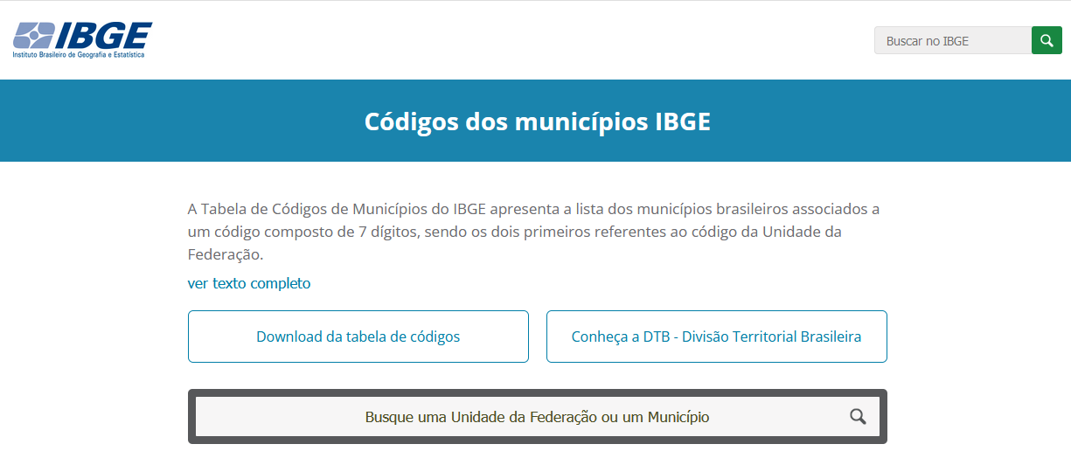
Variables_CAGED

Slide 6
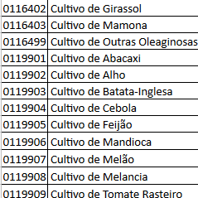
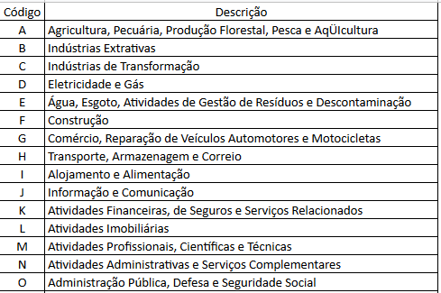
Variables_CAGED

Slide 7
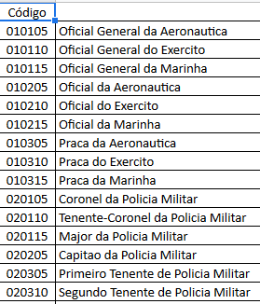
Variables_CAGED

Slide 8
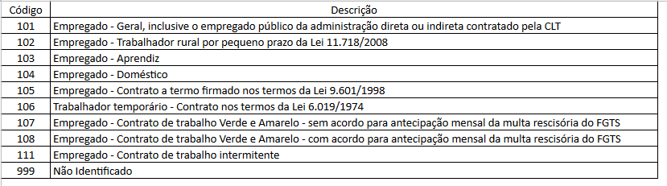
Variables_CAGED
Saldo de movimentação
(1 para admissão e
-1 para desligamento)

Slide 9
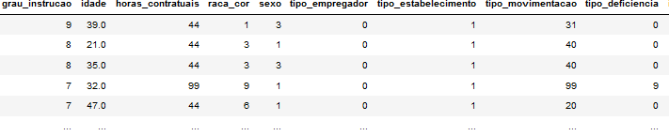
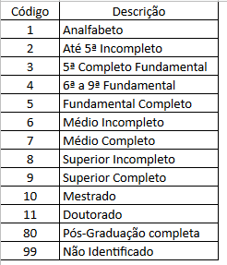
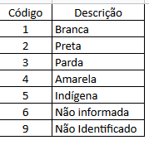


Variables_CAGED

Slide 10
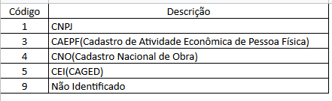
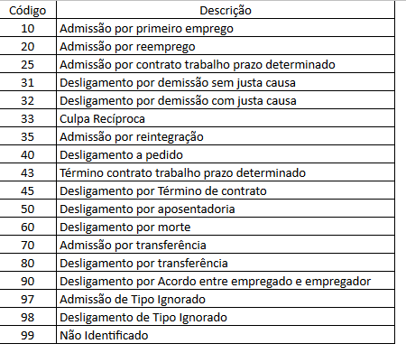
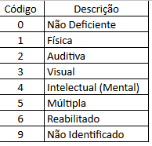
Variables_CAGED

Slide 11
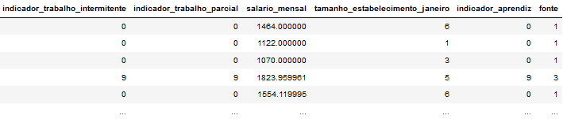
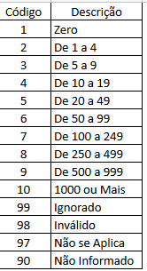


Variables_CAGED

Slide 12
References
Códigos dos municípios IBGE
https://www.ibge.gov.br/explica/codigos-dos-municipios.php
CNAE
https://concla.ibge.gov.br/busca-online-cnae.html?view=estrutura
CBO
http://www.mtecbo.gov.br/cbosite/pages/home.jsf
https://app.powerbi.com/view?r=eyJrIjoiMDNkY2QyMWQtNGEzZS00OGZjLTkyN2YtNjEzZjE3NTgxMzUyIiwidCI6IjNlYzkyOTY5LTVhNTEtNGYxOC04YWM5LWVmOThmYmFmYTk3OCJ9
Painel de informações da RAIS
https://app.powerbi.com/view?r=eyJrIjoiYTJlODQ5MWYtYzgyMi00NDA3LWJjNjAtYjI2NTI1MzViYTdlIiwidCI6IjNlYzkyOTY5LTVhNTEtNGYxOC04YWM5LWVmOThmYmFmYTk3OCJ9
RAIS
http://www.rais.gov.br/sitio/index.jsf#

